Slide 1
Міський Палац культури в Бердичеві
Бізнес-план
Анотація
Задля підвищення рівня освіти у сфері культури та творчого потенціалу відвідувачів необхідно зробити Міський Палац культури в Бердичеві енергоефективним.

Slide 2
1. РЕЗЮМЕ ПРОЄКТУ
Ми вирішили обрати саме цей кейс, бо проблема Міського Палацу культури нас зачепила. Ми усі пам'ятаємо важкі та темні часи, які й досі продовжуються, але дуже важливо повертатися до своїх звичок, займатися саморозвитком та відволікатися від сумних думок. На нашу думку, саме такі заклади можуть в цьому допомогти.
Тож ми вирішили спочатку познайомитися з МПК та пропонуємо вам подивитися на це дивовижне місце:

Slide 3
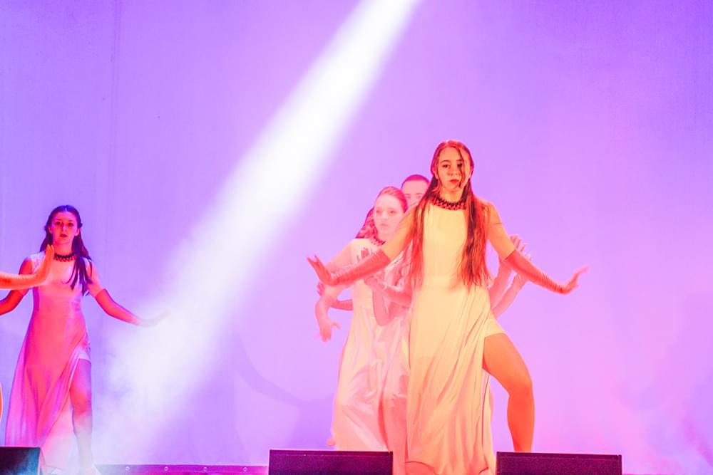
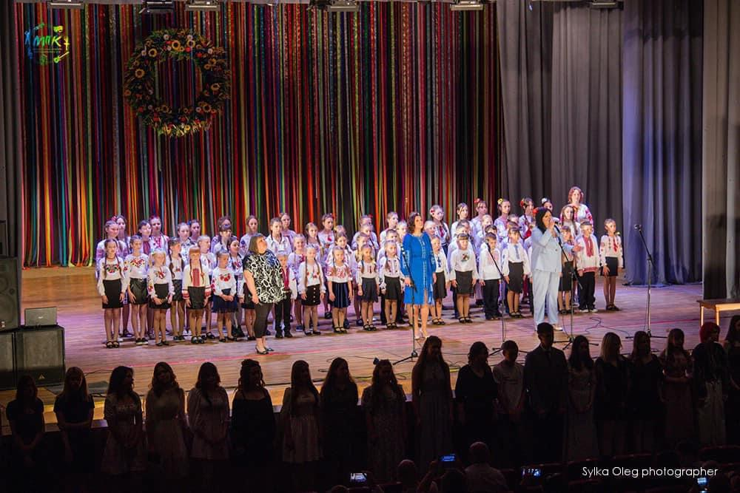
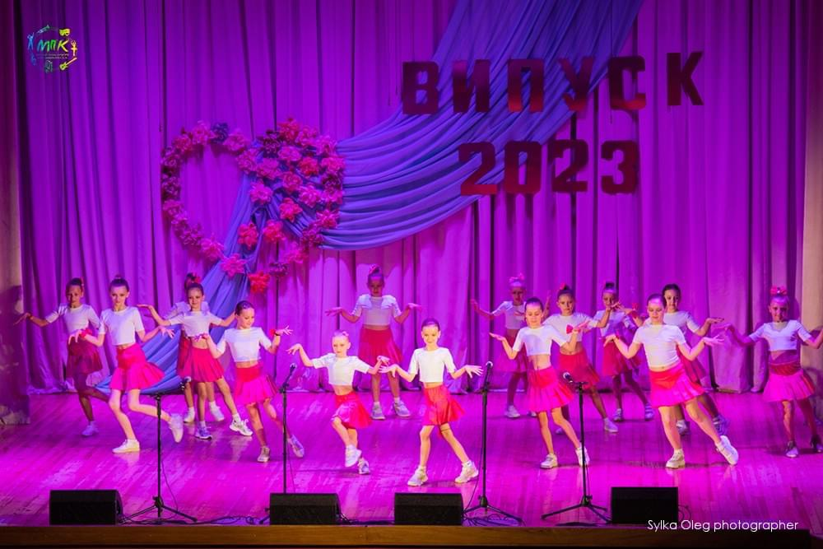
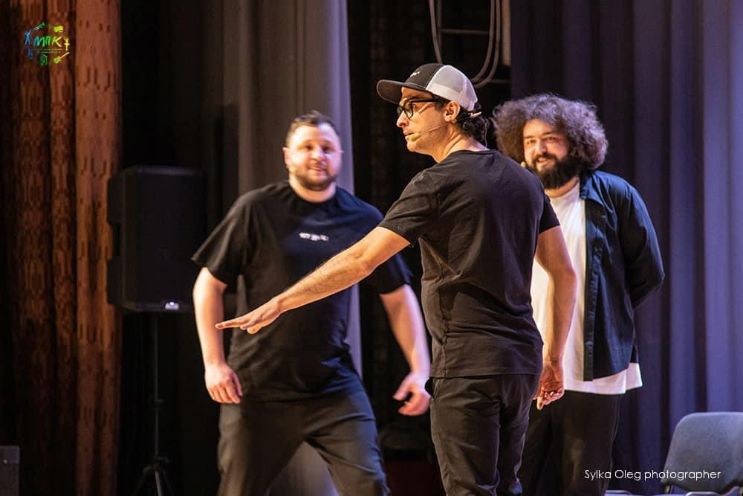
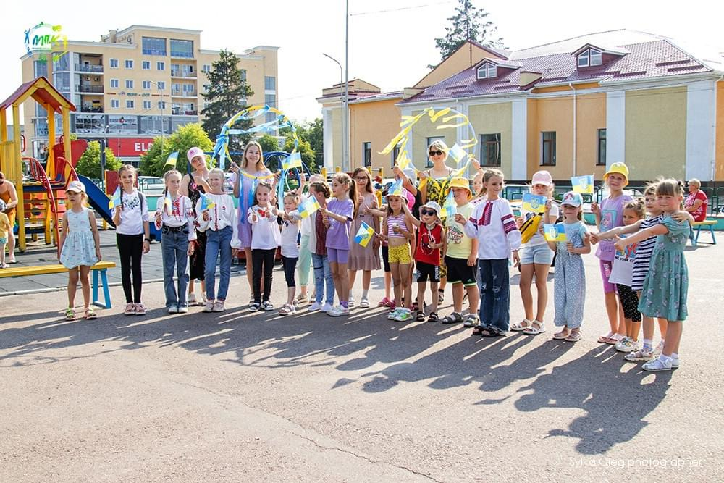

Slide 4
Маємо декілька проблем:
Відсутність заходів для підвищення рівня культури в Бердичеві при відключеннях світла
Гуртки, які не функціонують для творчого потенціалу дітей
Втрати коштів, відсутність відвідувачів
Рішення: встановлення сонячних панелей на дах, бо площа у розмірі 5299 м2 це дозволяє. Також ми хотіли встановити акумулятори задля накопичення електричної енергії але розрахунки показали, що це економічно не вигідно, але є перевага в застрахованості та впевненості, тож гадаємо, що саме цей момент потрібно вирішити самому МПК. На нашу думку, краще встановити АСКОЕ та продавати надлишки електричної енергії в мережу та брати з мережі по потребі.
Зауважимо, що стати енергонезалежними повністю, на жаль, майже неможливо, але зменшити споживання від електромереж наша основна мета.

Slide 5
2. Місія та Візія проекту
Місія – зробити МПК частково енергонезалежним. Надати можливість покривати свої денні потреби за рахунок сонячних електростанцій.
Візія - забезпечити значне зниження витрат за електроенергію. Та заощаджені кошти витратити на покращення рівню проведених заходів.
3. Загальна інформація про проект
НАЗВА ПРОЄКТУ
Міський Палац культури в Бердичеві
ПІБ РОЗРОБНИКІВ (КОМАНДИ)
Мартишина Єлизавета Денисівна (розробник презентації та бізнес плану)
Бабич Валентина Євгенівна
Максим Баранов
Валерій Коломиєць
Тетяна Крапівіна

Slide 6
НАЗВА ОРГАНІЗАЦІЇ
Міський Палац культури
АДРЕСА
пл. Мистецька 1, Бердичів, Житомирська область
КООРДИНАТИ МІСЦЯ РОЗТАШУВАННЯ
49.889912593444535, 28.606544251765698
СЕКТОР ПРОЕКТУ: СОНЯЧНА, ВІТРОВА ЕНЕРГЕТИКА, ГІДРОЕНЕРГІЯ, БІОМАСА, ГЕОТЕРМАЛЬНА ЕНЕРГІЯ та ін.
Встановлення СЕС
ВИД ТЕХНОЛОГІЇ
фотовольтаїка
РОЗМІР (КВТ, М² ТОЩО)
25КВТ, 75,2 кв.м.
ПІДКЛЮЧЕНО ДО МЕРЕЖІ
Так, але необхідне встановлення АСКОЕ
РІЧНА ГЕНЕРАЦІЯ (КВТ·ГОД)
28,53 тис. кВт год

Slide 7
СТАТУС ПРОЕКТУ
Перед проектний розрахунок/концептуальне рішення
ОЧІКУВАНЕ СКОРОЧЕННЯ ВИКИДІВ ПАРНИКОВИХ ГАЗІВ (ТОННИ CO2 ЕКВІВАЛЕНТА)
кВт*год * фактор первинної енергії * коефіцієнт парникових газів
28 530 кВт*г *2,3*0,42= 27 560 КГ
ЗАГАЛЬНІ ПРОГНОЗОВАНІ ІНВЕСТИЦІЇ (МЛН. ГРН)
744 000 грн
ДЖЕРЕЛО (А) ДОХОДУ (PPA, FIT, ПОДАТКОВІ КРЕДИТИ НА ВИРОБНИЦТВО ТА ІНВЕСТИЦІЇ ТОЩО)
Гранти, позики
ПРАВО ВЛАСНОСТІ
комунальна
НЕОБХІДНИЙ ТИП ФІНАНСУВАННЯ
Сумісний
ПОДАНО НА РОЗГЛЯД ДО ФІНАНСОВОЇ УСТАНОВИ
В процесі подання до Міністерства розвитку громад, територій та інфраструктури України

Slide 8
Інші деталі проєкту:
Кому належить право власності на землю / дах?
Комунальній установі
Чи всі необхідні дозволи отримано?
Ні, необхідно отримання технічних умов для встановлення АСКОЕ
Чи виконано технічне обґрунтування?
Розрахунки були проведені на основі комерційної пропозиції компанії KNESS ENERGY
Чи проводилась оцінка впливу на навколишнє середовище?
Ні, бо сонячні електростанції будуть встановлені на даху
Чи забезпечено підключення та доступ до мережі?
Так, але як зазначено вище, необхідно встановити АСКОЕ
Який поточний стан процесу фінансування?
Пошук фінансів

Slide 9
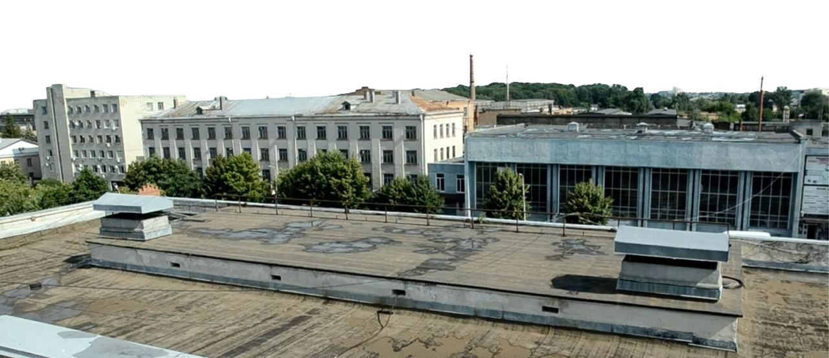
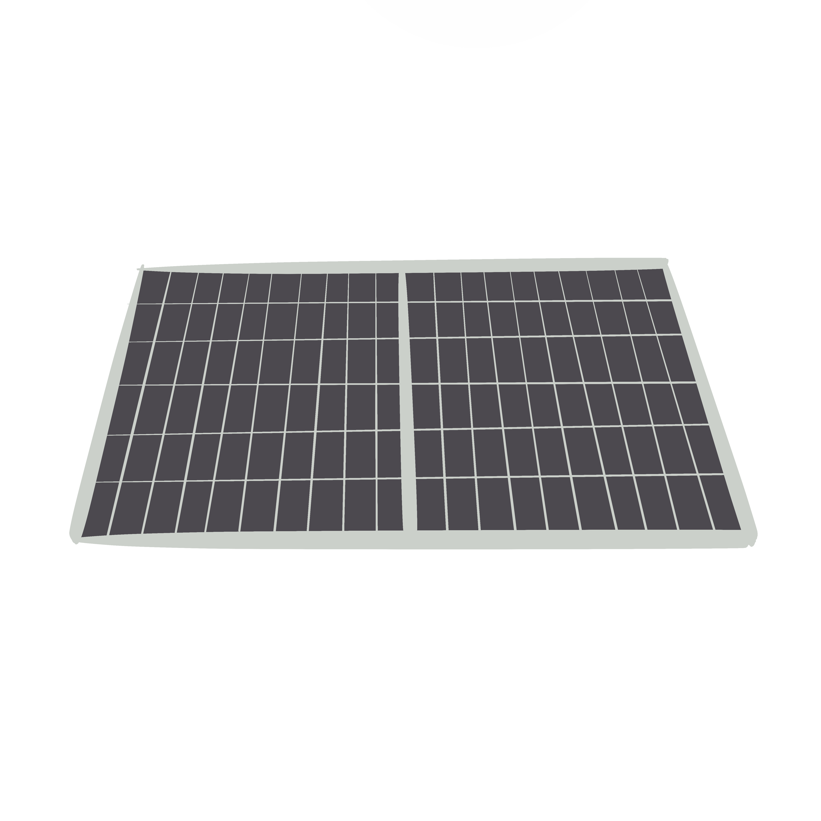
4. Ціннісна пропозиція
Хочемо зазначити, що МПК після встановлення СЕС, зможе не тільки стати енергоефективним, а й заощадити значну кількість грошей, також знизити використання електричної енергії з мережі – тим самим підтримати енергосистему України.

Slide 10
5. Партнери реалізації
Нашим партнером є компанія Kness Energy, в них є досвід у багатьох цікавих і найголовніше – реалізованих проектах. KNESS виконує генеральний підряд у проєктах відновлюваної енергетики — будівництво фотоелектричних станцій «під ключ».
Компанія здійснює повний комплекс заходів щодо реалізації інвестиційно-будівельного проєкту: від підбору об’єкта будівництва, збору та підготовки початково-дозвільної документації, проєктування, постачання обладнання і до введення в експлуатацію та підключення до електромережі.

Slide 11
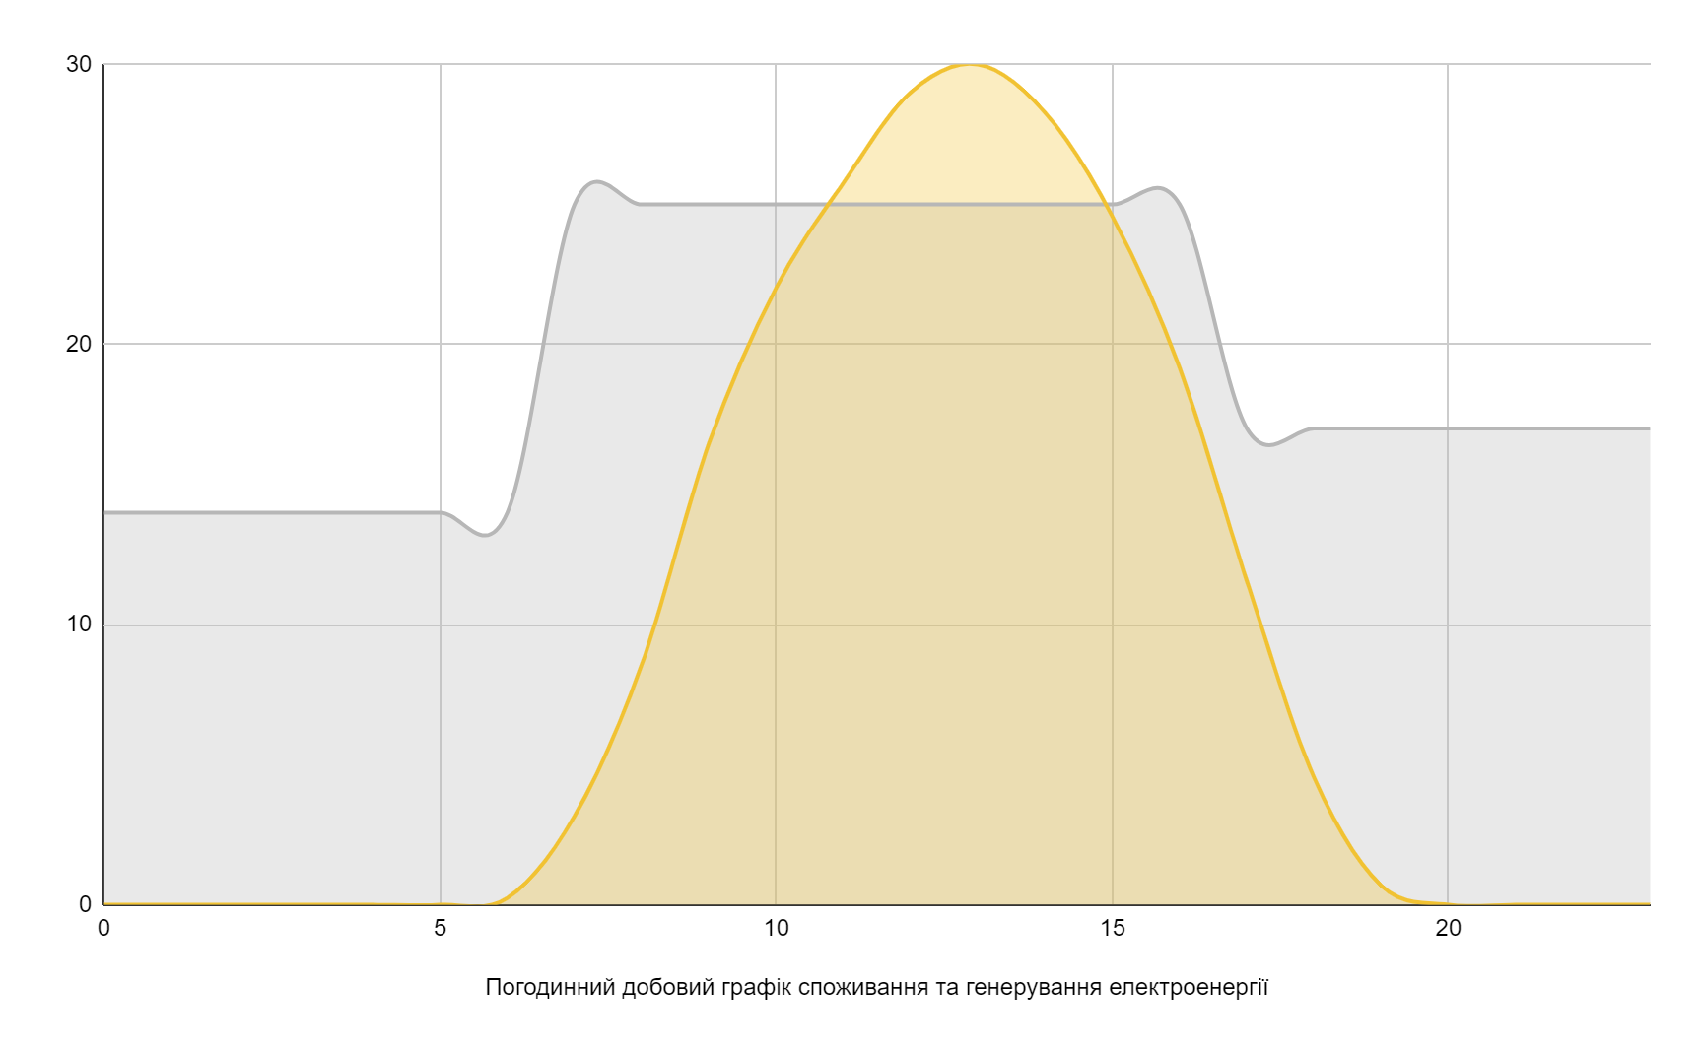
6. Технічні аспекти реалізації
6.1. Інформація про об’єкт споживання та об’єкт генерації
Орієнтовний обсяг споживання електроенергії підприємства - 240 тис. кВт год
Потужність, кВт
Орієнтовний обсяг генерації електроенергії СЕС - 28,53 тис. кВт год
Орієнтовний обсяг закупівлі електроенергії з ринку - 215 тис. кВт год
Погодинний добовий графік споживання та генерування електроенергії
Орієнтовний обсяг продажу електроенергії з СЕС в ринок за ціною ринку на добу наперед - 3 тис. кВт год
Орієнтовний обсяг споживання електроенергії з сонячної електростанції - 25,875 тис. кВт год

Slide 12
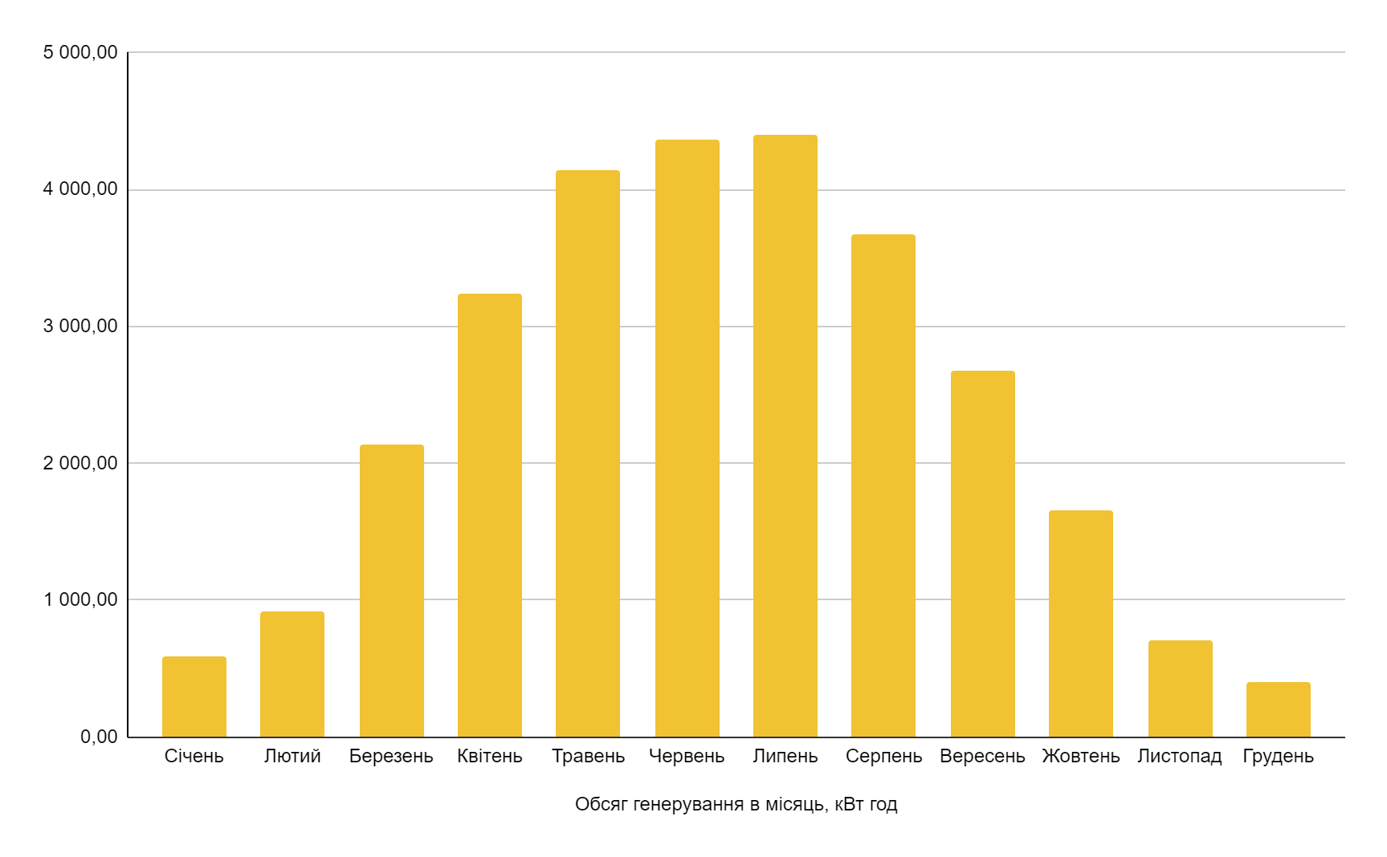
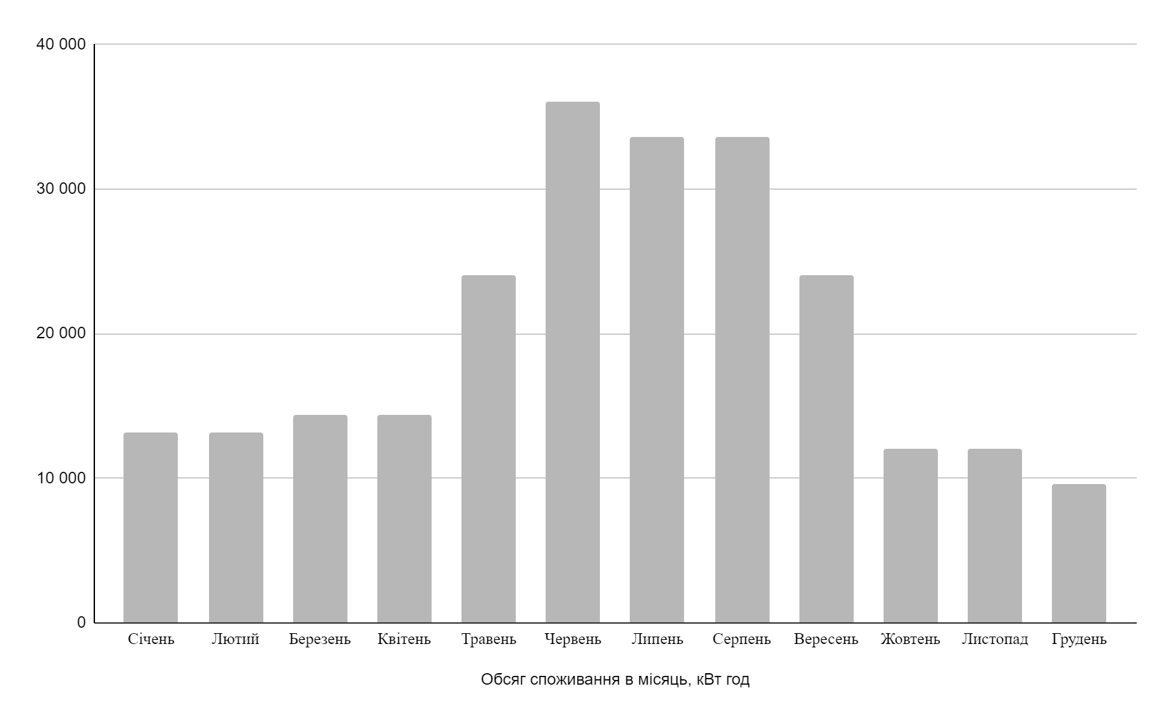
Генерація та споживання
ІНФОРМАЦІЯ ПРО МІСЬКИЙ ПАЛАЦ КУЛЬТУРИ В БЕРДИЧЕВІ
Адреса підприємства: площа Мистецька, 1, м. Бердичів, Житомирська область
Орієнтовний річний обсяг споживання електроенергії – 240 тис. кВт*год в рік;
Обсяг споживання підприємства кожного місяця:
ІНФОРМАЦІЯ ПРО СОНЯЧНУ ЕЛЕКТРОСТАНЦІЮ:
Оптимальна потужність сонячної електростанції - 25 кВт;
Орієнтовний річний обсяг генерування електроенергії - 28,53 тис. кВт год;
Кількість годин максимальної генерації - 1155 год;
Обсяги генерації електроенергії по місяцям:

Slide 13
6.2 Передпроектні рішення
Збір необхідної документації
(технічне обстеження та енергетичний аудит)
Подання на грант
1. Міністерство розвитку громад, територій та інфраструктури України, відповідно до Порядку відбору Кінцевих бенефіціарів Проекту «Енергоефективність громадських будівель в Україні» (далі – Порядок відбору), затвердженого наказом Міністерства розвитку громад та територій України № 228 від 29 листопада 2022 року, оголошує про початок відбору проектів, який буде розпочато 11 вересня 2023 року, фінансування буде здійснюватися в рамках Фінансової угоди (Проект «Енергоефективність громадських будівель в Україні») (далі – Програма) між Україною та Європейським інвестиційним банком.
Додаткову інформацію можна отримати за електронною адресою UPBEE.support@mtu.gov.uaчи за телефоном +380 50 332 61 49 (WhatsApp, Telegram), +380 44 351 46 31.

Slide 14
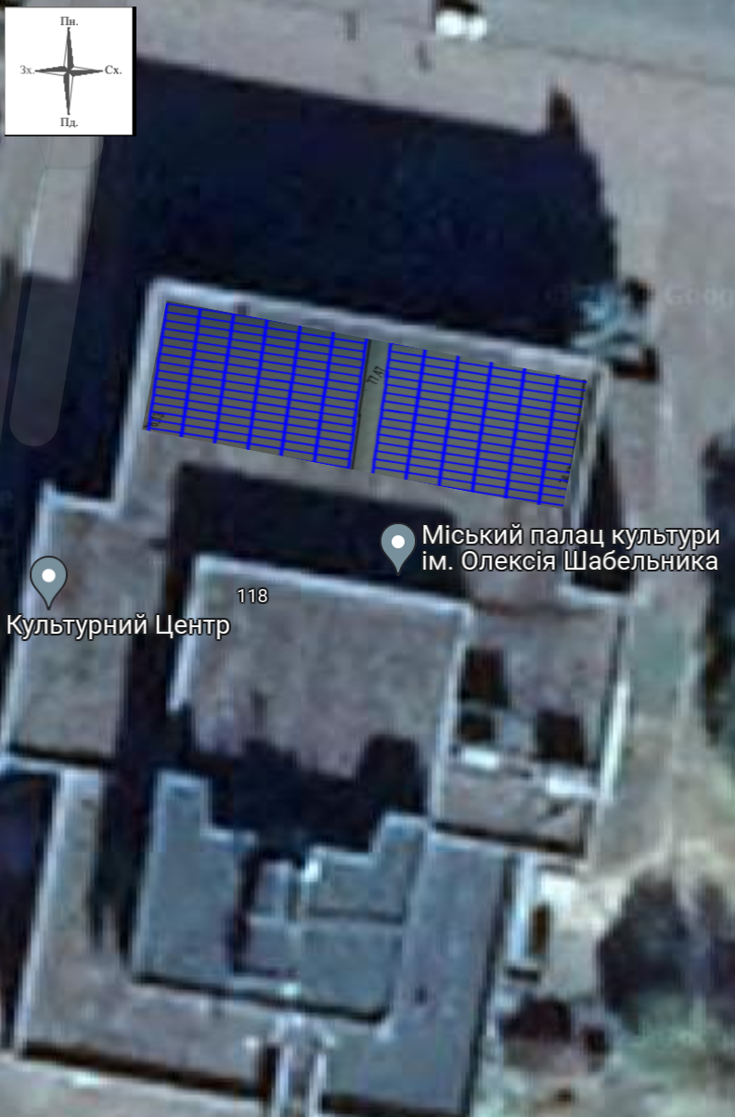
6.3 ПРОЕКТНІ ТА КОНСТРУКТИВНІ РІШЕННЯ
Площа яку займатиме сонячна електростанція 75,2 кв.м.
Пікова потужність сонячної електростанції 25 кВт.
Фотоелектричні модулі JA Solar 540 Вт
47 шт.
Кут нахилу фотоелектричних модулів
6 гр.
Інверторне обладнання
Huawei SUN2000-30KTL
1 шт.

Slide 15
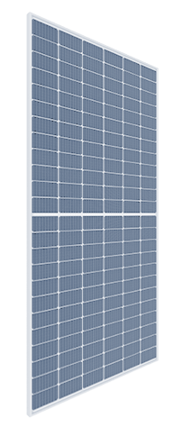
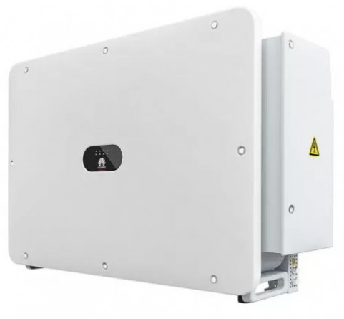
6.4 Вибір основного обладнання
Баластна система PVMSR-MB-DCF V1
Фотоелектричний модуль
JA solar 540 Вт
Стрінгові інвертора Huawei SUN2000-30KTL-M3

Slide 16
6.5 Інформація про тариф
3,55 грн / кВт*год (ринок) + 0,016 грн / кВт*год (постачальник) +
+ 0,48 грн / кВт*год (тариф передачі) + 1,49 грн / кВт*год (тариф розподілу) = 5,47 грн
Прогнозований термін експлуатації проекту – 25 років
Прогнозована потужність проекту (вироблено або збережено кВт-год/рік)
Орієнтовний річний обсяг генерування електроенергії - 28,53 тис. кВт год;
Кількість годин максимальної генерації - 1155 год;
Відсоток заміщення власного споживання від СЕС - 12 %;

Slide 17
7. Бізнес модель
Назва статті витрат | Вартість, тис. грн з ПДВ | $ на 1 кВт
Фотоелектричні модулі | 292,500.00 | 292.5
Металоконструкції | 110,500.00 | 110.5
Інвертора | 123,500.00 | 123.5
Матеріали | 52,000.00 | 52
Монтаж та пусконаладка | 45,500.00 | 45.5
Проектування | 26,000.00 | 26
Всього | 650,000.00 | 650
Позика в розмірі 744 000 грн.
Після подання на грант під гарантії громади (страхування)
Кредит видають на 20 років, перші п’ять – пільгові. Кредитна ставка буде наближена до рівня EURIBOR.
EURIBOR - 3,77% EURO

Slide 18
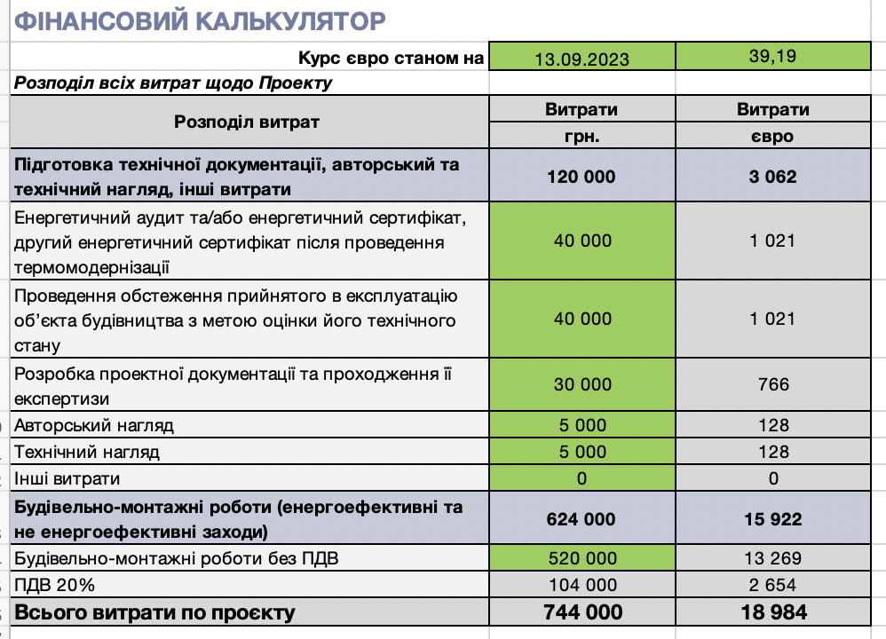

Slide 19
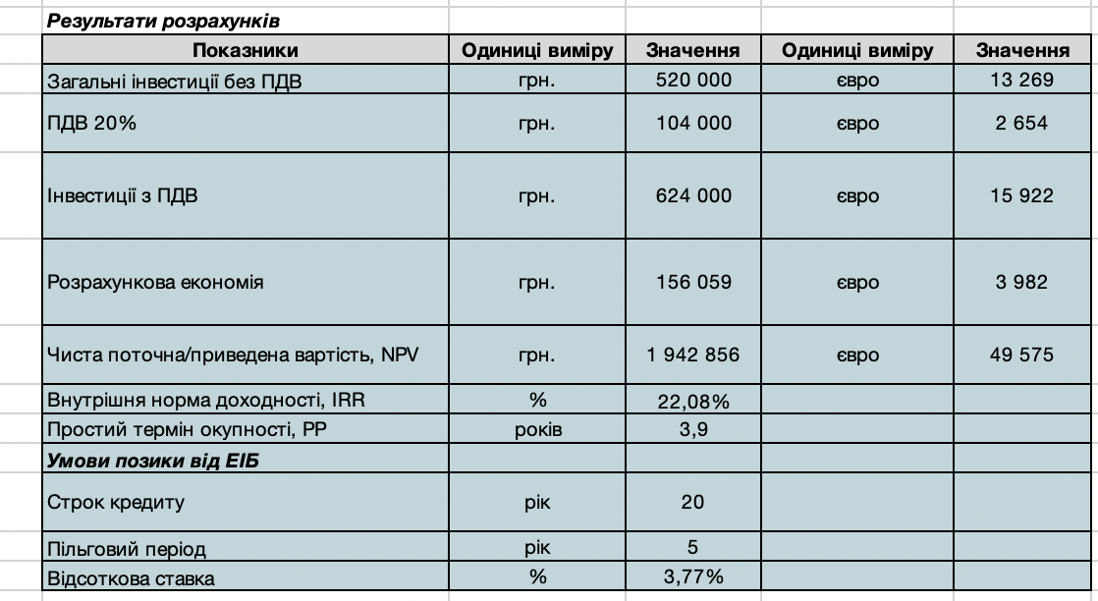
8. Фінансова модель
8.1 Джерела фінансування :
Грантове фінансування, (Міністерство розвитку громад, територій та інфраструктури України)
8.2 Основні фінансові показники (DPP, IRR, NPV)

Slide 20
9. Аналіз чутливості
Може статися непередбачуваний стрибок курсу EURO – на наш погляд це одна з найголовніших ймовірних проблем та перешкод.
10. План реалізації проекту
Збір необхідної документації
(технічне обстеження та енергетичний аудит)
Встановлення АСКОЕ
Подання на грант
Встановлення СЕС
Повернення позики

